Slide 1
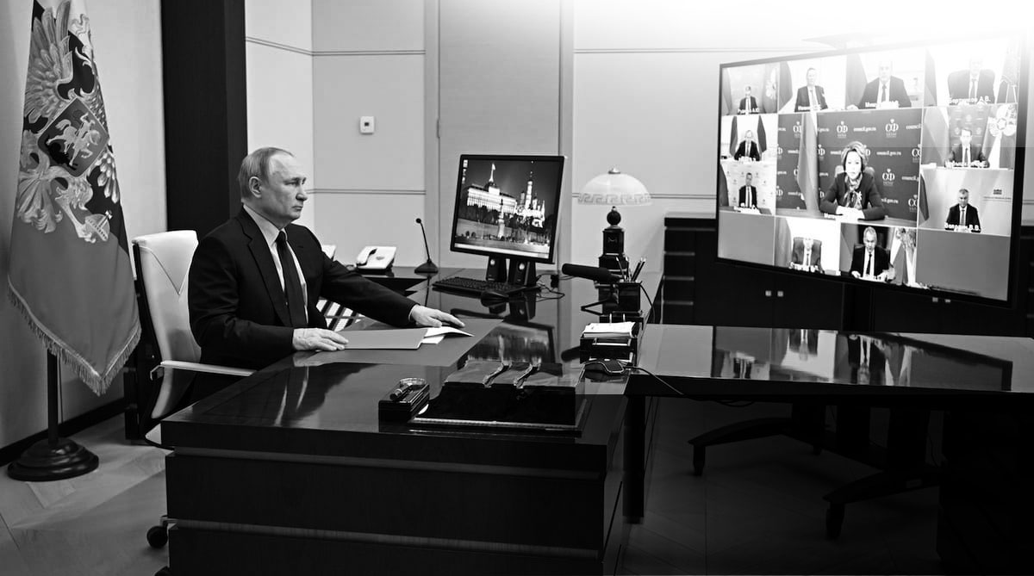



СПЕЦИАЛЬНАЯ ПРОГРАММА ИМОРТОЗАМЕЩЕНИЯ ВИДЕОКОНФЕРЕНЦСВЯЗИ

Slide 2



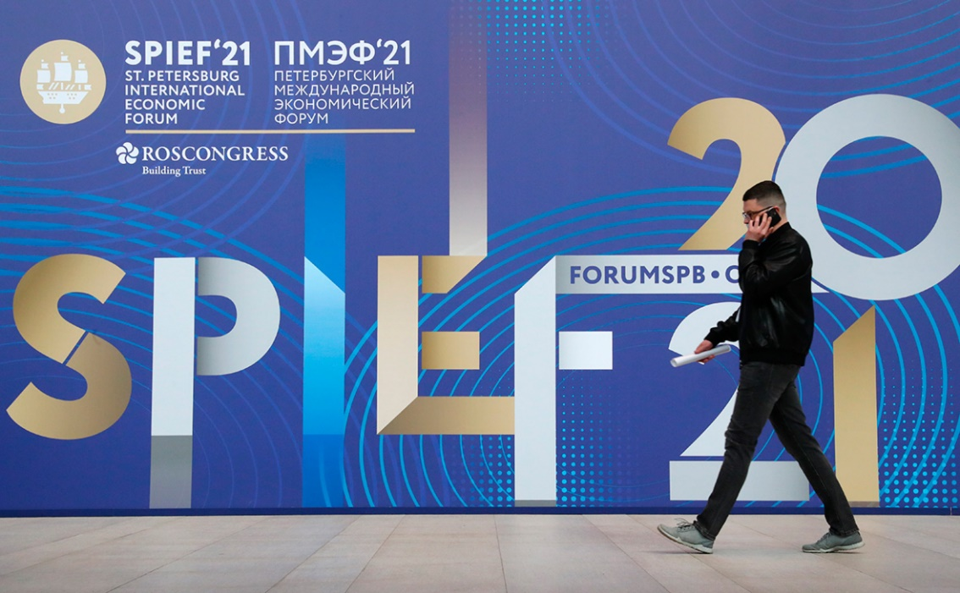
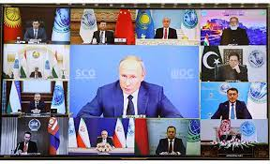

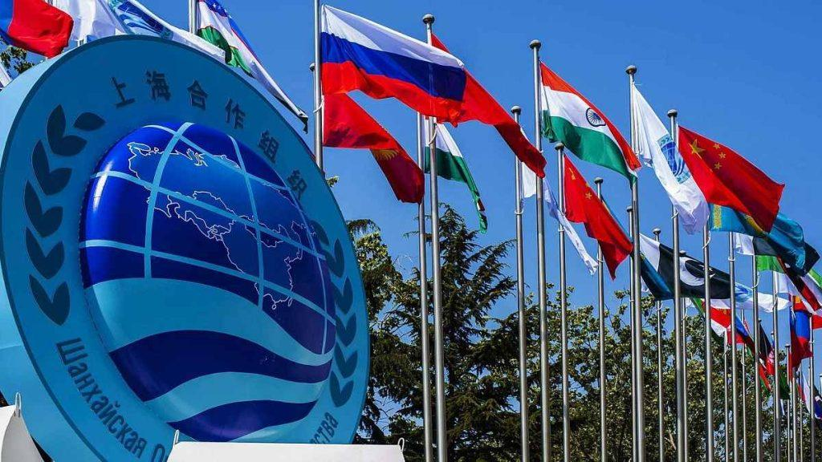

vks.gov.ru
ЛИДЕР С ОГРОМНЫМ ДОВЕРИЕМ НА КЛЮЧЕВЫХ ПЛОЩАДКАХ

Slide 3


ТЕХНОЛОГИЧЕСКИЙ ЛИДЕР В РОССИИ
НА ПРОФИЛЬНОМ РЫНКЕ
ИСПОЛЬЗУЮТСЯ ИИ-ТЕХНОЛОГИИ ДЛЯ ПОВЫШЕНИЯ КАЧЕСТВА (НАПРИМЕР, СОБСТВЕННЫЕ АЛГОРИТМЫ ШУМОПОДАВЛЕНИЯ)
ЛИЦЕНЗИРОВАННАЯ, СОБСТВЕННАЯ РАЗРАБОТКА (г. Краснодар )
РЕШЕНИЯ ПОДДЕРЖИВАЮТ КАК ЦЕНТРАЛИЗОВАННЫЕ, ТАК И ДЕЦЕНТРАЛИЗОВАННЫЕ АРХИТЕКТУРЫ
ИЗНАЧАЛЬНО, РАЗРАБОТКА КАК «ОДНОКЛАССНИКИ» POLYCOM И CISCO/
РЕШЕНИЯ МОГУТ РАБОТАТЬ С ВЫСОЧАЙШИМИ НАГРУЗКАМИ ДАЖЕ НА"СЛАБЫХ" КАНАЛАХ/

Slide 4












ЛИДЕР С ОГРОМНЫМ ОПЫТОМ
РАБОТЫ В ГОС СЕКТОРЕ
Администрация
Президента РФ
Правительство Ямало-Ненецкого автономного округа
Правительство Псковской
области
Верховный
суд РФ
Правительство Мурманской области
Правительство Ивановской области
Министерство
Здравоохранения
МЧС РОССИИ
Правительство Удмуртской Республики
Правительство Республики Дагестан
Федеральная служба охраны
Российский финмониторинг
Министерство
Юстиций
Правительство Самарской области
Правительство Ставропольского края
Федеральное управление автодорог
Министерство
Природопользования
Федеральная нотариальная палата
Правительство Свердловской области

Slide 5

ПОВЫШЕНИЕ КАЧЕСТВА ОКАЗАНИЯ ГОСУДАРСТВЕННЫХ УСЛУГ
Наличие технических средств в регионе позволяет менять мышления с формата «зачем это делать» на «как применить».
Решения VINTEO позволяют реализовать все необходимые сценарии - селекторные совещания, вебинары, трансляции, совещания «на лету», управление очередями, конференции с синхронными переводчиками и т.д.
Решения VINTEO имеют необходимые средства для необходимой интеграции с другими системами - авторизация через ЕСИА, интеграция с контакт-центрами, встраивание в web-порталы и т.д.
НАЛИЧИЕ БОЛЬШОЙ БАЗЫ ПРОФИЛЬНЫХ ЗАКАЗЧИКОВ ПОЗВОЛЯЕТ VINTEO ПОСТОЯННО РАСШИРЯТЬ ФУНКЦИОНАЛ И УЛУЧШАТЬ ПРОДУКТЫ, ВНОСЯ ЛУЧШИЕ ПРАКТИКИ РЫНКА

Slide 6




ИМПОРТО ЗАМЕЩЕНИЕ
СУТЬ ПРОГРАММЫ
УЧАСТНИКИ
ПРОГРАММЫ
ЛЮБЫЕ ОРГАНЫ ВЛАСТИ ОБЛАСТИ
УЧИТЫВАЕМЫЕ ИНОСТРАННЫЕ АНАЛОГИ:
VINTEO ПРЕДОСТАВЛЯЕТ БЕЗВОЗМЕЗДНЫЕ ЛИЦЕНЗИИ ДЛЯ ЗАМЕНЫ ИМЕЮЩИХСЯ ИНОСТРАННЫХ АНАЛОГОВ
Cisco, Poly (ранее Polycom), Avaya.
Yealink, Huawei.
Pexip.
ОБСЛУЖИВАНИЕ
СРОК ДЕЙСТВИЯ ЛИЦЕНЗИЙ СРОК ДЕЙСТВИЯ ЛИЦЕНЗИИ СЧИТАЕТСЯ ИСХОДЯ ИЗ СРОКА ДЕЙСТВИЯ СИСТЕМЫ 7 ЛЕТ С МОМЕНТА ПОКУПКИ.
НАПРИМЕР, вы купили 2 года назад Polycom - VINTEO предоставит на 5 лет бессрочные лицензии.

Slide 7


ПРОГРАММА ПРИЗВАНА
1
Обеспечить цифровой суверенитет в области систем видеоконференц связи во всем регионе.
Снизить затраты при импортозамещении.
Обеспечить повышения эффективности использования средств за счет централизации ресурсов.
Обеспечить повышение качества сервиса на всей территории региона за счет стандартизации.
Обеспечить техническими решениями регион для повышения оказания государственных услуг.
2
3
4
5

Slide 8
ЦИФРОВОЙ СУВЕРЕНИТЕТ НЕ ВОЗМОЖЕН
НА ИНОСТРАННЫХ ПРОДУКТАХ
Иностранные разработчики стараются АННУЛИРОВАТЬ действующие лицензии.
Действующие контракты НЕВОЗМОЖНО расширить.
НЕ ОКАЗЫВАЕТСЯ технической поддержки.
НЕ ОСУЩЕСТВЛЯЕТСЯ обновление систем, в том числе в области безопасности.
РЕШЕНИЕ VINTEO - ПОЛНОСТЬЮ РОССИЙСКАЯ РАЗРАБОТКА И НАХОДИТСЯ В РЕЕСТРЕ МИНЦИФРЫ РФ

Slide 9
СНИЖЕНИЕ
ЗАТРАТ ПРИ ИМПОРТОЗАМЕЩЕНИИ
Средства видеоконференций широко распространены в регионах и являются один из ключевых IT сервисов для управления регионом.
Для замены «в лоб» требуются значительные бюджетные средства.
В необходимом объеме средства для решения данной задачи отсутствуют.
БЕЗВОЗМЕЗДНЫЕ ЛИЦЕНЗИИ И ПОЛНАЯ СОВМЕСТИМОСТЬ С СУЩЕСТВУЮЩИМ ПАРКОМ ОБОРУДОВАНИЯ ПОЗВОЛИТ МАКСИМАЛЬНО СНИЗИТЬ ЗАТРАТЫ !

Slide 10
ЦЕНТРАЛИЗАЦИЯ И СТАНДАРТИЗАЦИЯ - СПОСОБ ПОВЫШЕНИЯ ЭФФЕКТИВНОСТИ
ЦЕНТРАЛИЗАЦИЯ РЕСУРСОВ ПОЗВОЛИТ:
    Значительно сократить простои системы;
    Гибко перенаправлять ресурсы исходя из актуальных задача;
Стандартизация позволит иметь всем государственным структурам региона необходимый функционал, а стоимость поддержки эко-системы будет дешевле!
1
АРХИТЕКТУРА VINTEO ПОЗВОЛЯЕТ ОБЕСПЕЧИВАТЬ ЦЕНТРАЛИЗАЦИЮ РЕСУРСОВ, ИХ ГИБКОЕ РАСПРЕДЕЛЕНИЕ И ОБЕСПЕЧИВАТЬ ПРИ ЭТОМ ВЫСОКУЮ БЕЗОПАСНОСТЬ
2

Slide 11

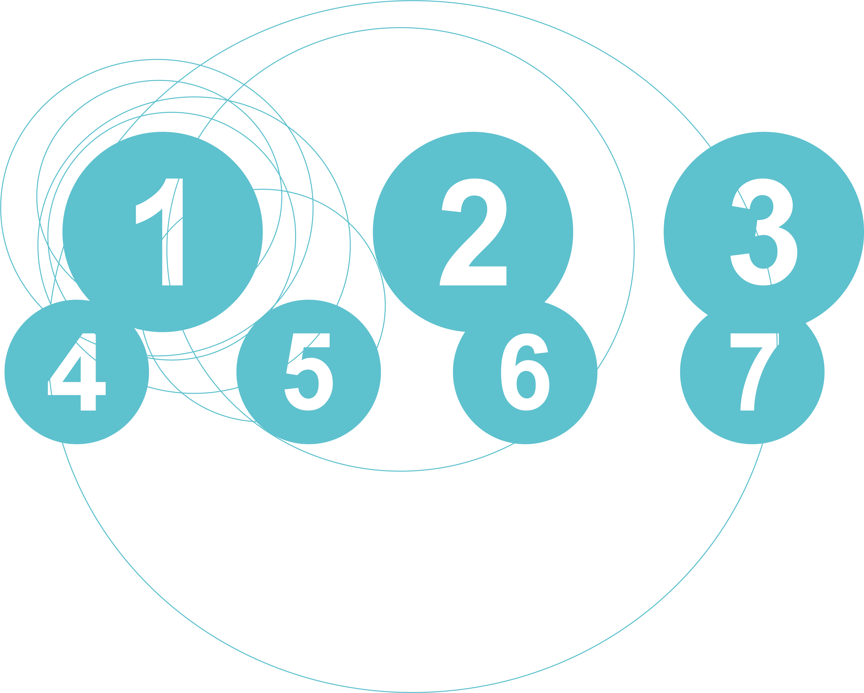

ЭТАПЫ РЕАЛИЗАЦИИ
ЗАКЛЮЧЕНИЕ МЕМОРАНДУМА О СОТРУДНИЧЕСТВЕ между правительством области и генеральным дистрибьютором ООО «НЕЙТРОНИКС» & VINTEO
НАЗНАЧЕНИЕ ЕДИНОГО ОПЕРАТОРА СЕРВИСА ВКС В РЕГИОНЕ.
АУДИТ ДАННЫХ О ИМЕЮЩИХСЯ ИНОСТРАННЫХ СИСТЕМАХ В РЕГИОНЕ.
ПРЕДОСТАВЛЕНИЕ БЕЗВОЗМЕЗДНЫХ ЛИЦЕНЗИЙ.
РАЗВЕРТЫВАНИЕ СИСТЕМЫ И ВВОД В ЭКСПЛУАТАЦИЮ.
ЗАКЛЮЧЕНИЕ СЕРВИСНОГО КОНТРАКТА (в случае необходимости)
РАСШИРЕНИЕ ЕМКОСТИ СИСТЕМЫ (в случае необходимости)
ПО ИТОГУ ВСЕХ ЭТАПОВ - РАБОТАЮЩИЙ РЕГИОНАЛЬНЫЙ КОМПЛЕКС ВКС, С ГАРАНТИЙНЫМ ОБСЛУЖИВАНИЕМ 5 ЛЕТ

Slide 12


РАМКИ ПРОГРАММЫ
УЧАСТНИКИ
ПРОГРАММЫ
ЛЮБЫЕ областные ОРГАНЫ ВЛАСТИ
СРОК ДЕЙСТВИЯ ЛИЦЕНЗИЙ - СРОК ДЕЙСТВИЯ ЛИЦЕНЗИИ СЧИТАЕТСЯ ИСХОДЯ ИЗ СРОКА ДЕЙСТВИЯ СИСТЕМЫ 7 ЛЕТ С МОМЕНТА ПОКУПКИ.
Например, вы купили 2 года назад Polycom. VINTEO предоставит на 5 лет бессрочные лицензии.
Не учитываются в программе приобретенные ранее российские системы, а также сервисы класса видеочаты (Zoom, Teams, Webex и т.д.)

Slide 13
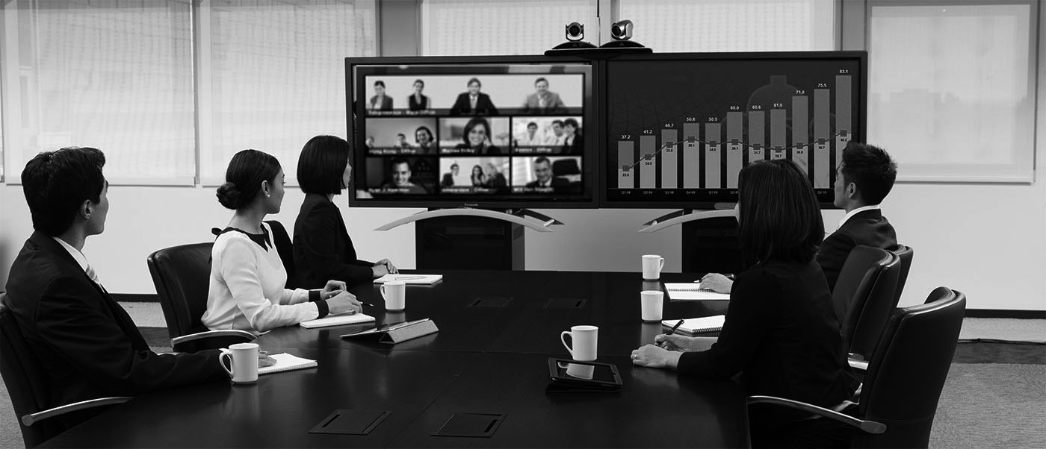
ОБЯЗАТЕЛЬСТВА
№1
№2
№3
ЗАКЛЮЧЕНИЕ СЕРВИСНЫХ КОНТРАКТОВ
ОТКАЗ ОТ ЭКСПЛУАТАЦИИ СУЩЕСТВУЮЩИХ СИСТЕМ
ВЫКУП ПОСТОЯННЫХ ЛИЦЕНЗИЙ ПОСЛЕ ОКОНЧАНИЯ ВРЕМЕННЫХ ЛИЦЕНЗИЙ
УЧАСТНИКИ
ПРОГРАММЫ
ЛЮБЫЕ ОРГАНЫ ВЛАСТИ ОБЛАСТИ
НА УСМОТРЕНИЕ ЗАКАЗЧИКА

Slide 14

CПАСИБО ЗА ВНИМАНИЕ !
ДОБРО ПОЖАЛОВАТЬ !

